Slide 1
Digitalizacija kao odgovor na savremene izazove u sistemima daljinskog grejanja
Filip Žardin,
Danfoss d.o.o.

Slide 2
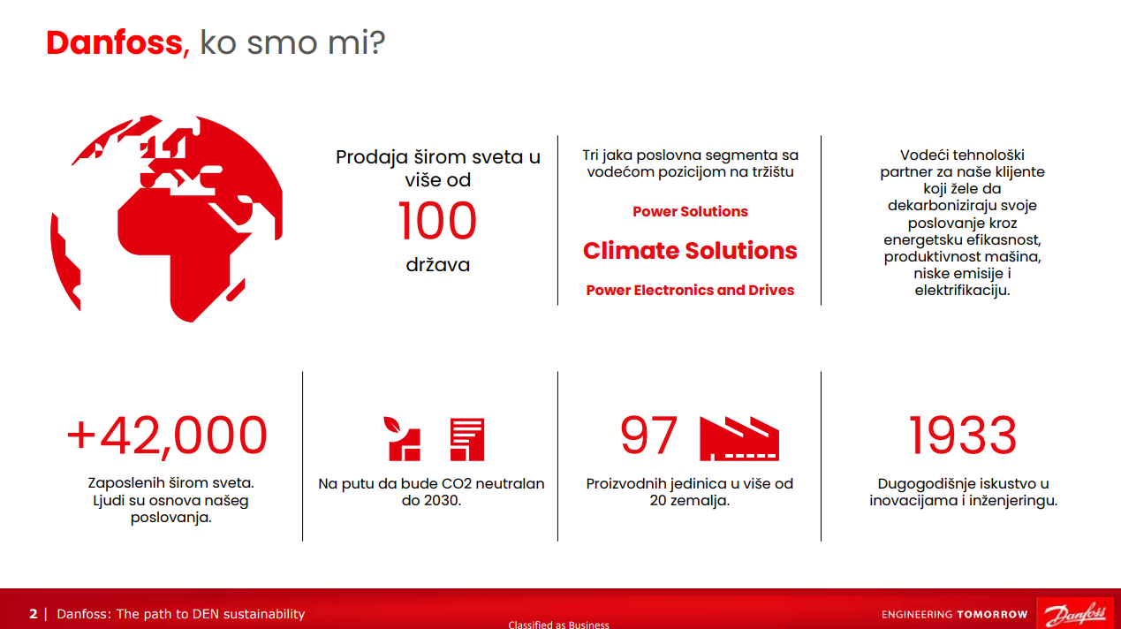




Danfoss kdo smo?
Svetovna prodaja
v več kot 100
državah
Trije močni poslovni segmenti z vodilnim položajem na trgu
Power Solutions
Climate Solutions
Power Electronics and Drives
Vodilni tehnološki partner za naše stranke, ki želijo razogljičiti svoje poslovanje z energetsko učinkovitostjo, produktivnostjo strojev, nizkimi emisijami in elektrifikacijo
+42,000
97
1933
Zaposleni po vsem svetu.
Ljudje so temelj našega poslovanja
Na dobri poti do ogljične nevtralnosti do leta 2030
Proizvodnih enot v več kot 20 državah
Dolge izkušnje na področju inovacij in inženiringa

Slide 3


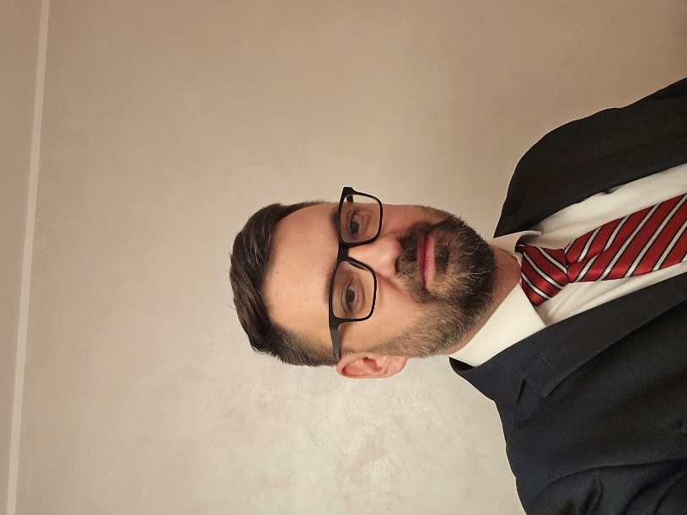
Danfoss d.o.o. ko smo mi?
Prisutni poslovni segmenti
Climate Solutions
Power Electronics and Drives
Danfoss Climate Solutions
District Energy
Buildings Solutions
Danfoss District Energy segment
Prodaja opreme
Konceptualna rešenja
Tehnička podrška
Izbor i specifikacija opreme
Pomoć pri puštanju u rad
Treninzi i obuke
33
1997
Zaposlenih u Srbiji
Danfoss kancelarija u Beogradu počela je sa radom pre 28 godina
Danfoss d.o.o.
Đorđa Stanojevića 12
11000 Beograd
Tel: 060/2098559
mail: filip.zardin@danfoss.com
Filip Žardin

Slide 4
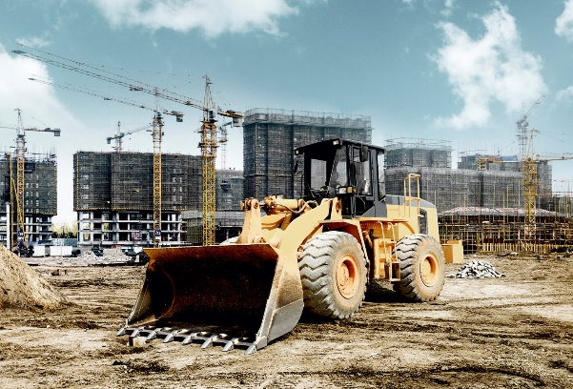
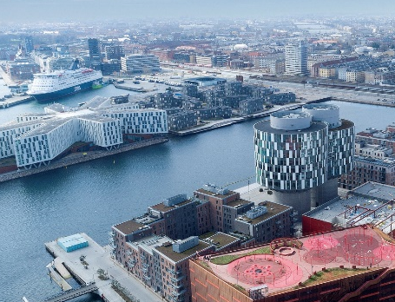
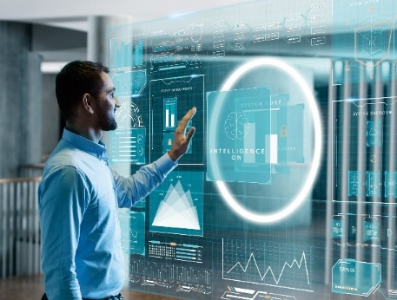
Tri posebna poslovna segmenta sa stalnim rastom
Danfoss Power Solutions
#2 pozicija na tržištu
Danfoss Climate Solutions
#2 pozicija na tržištu
Danfoss Power Electronics and Drives
#2 pozicija na tržištu
19,061 zaposlenih
53 fabrika u 19 zemalja
3.2bn EUR godišnji promet
11,235 zaposlenih
34 fabrike u 15 zemalja
2.9 mlrd EUR godišnji promet
4,582 zaposlenih
9 fabrika u 7 zemalja
1.4mlrd EUR godišnji promet
43%
of Group sales
38%
of Group sales
19%
of Group sales

Slide 5
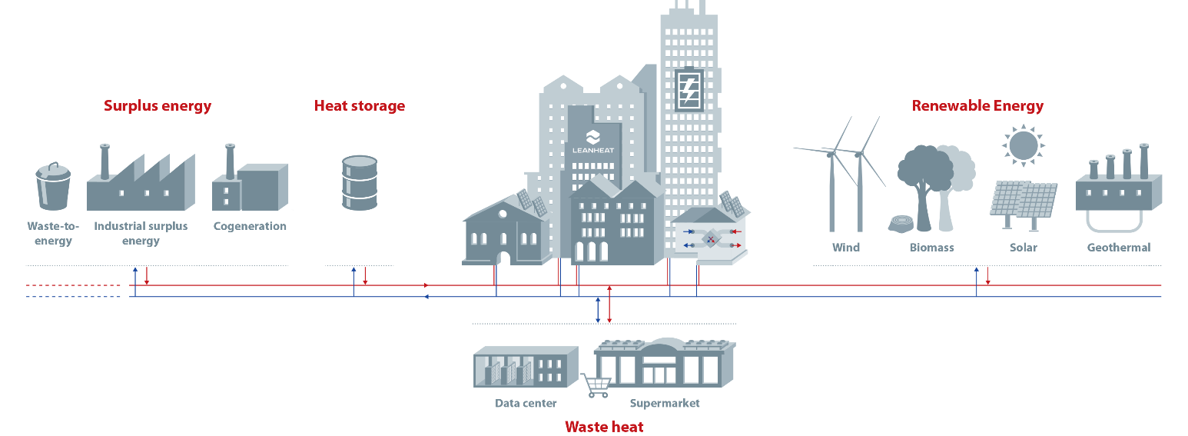
Trendovi u sektoru daljinskog grejanja- 4G
Od pojedinačnih izvora do…
Od fosilnih goriva do…
Od visokotemperaturnih režima do…
Obnovljivih izvora i
Viškova energije
Niskotemperaturnih režima
Više izvora

Slide 6
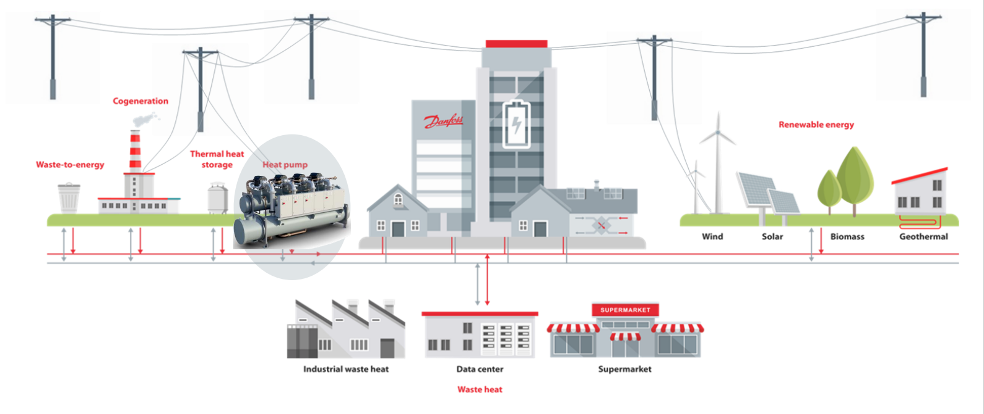
Trendovi u sektoru daljinskog grejanja – 4G
Trend rasta OIE do 2050 godine
Udeo OIE u Srbiji
Cilj: do 2050 godine fosilna goriva zameniti obnovljivim izvorima energije
ALTERNATIVNI i oie : BIOMASA, HIDROPOTENCIJAL, SUNČEVA ENERGIJA, ENERGIJA VETRA, GEOTERMALNA ENERGIJA, OTPADNA TOPLOTA

Slide 7
Izazovi u sektoru daljinskog grejanja – 4G
U energetici je planiranje proizvodnje i potrošnje veoma važno
Intermitentnost / nepredvidivost OIE
Održavanje stabilnosti sistema
Planiranje proizvodnje i potrošnje
Delta T optimizacija – ekonomski
balans temperature i protoka
Visok nivo automatizacije
Troškovi investicije /CAPEX / OPEX

Slide 8
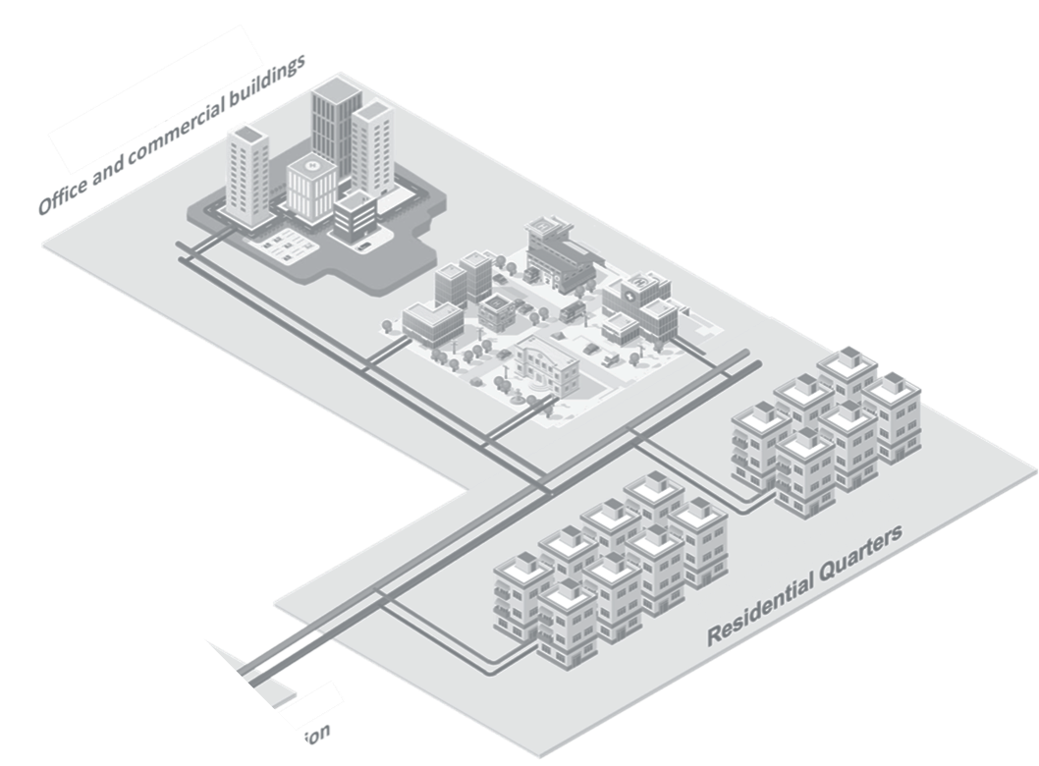
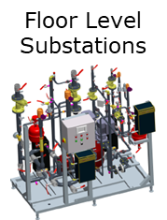

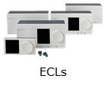

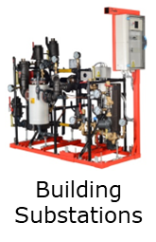
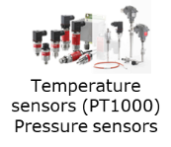


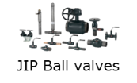
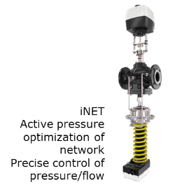
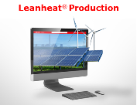

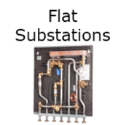

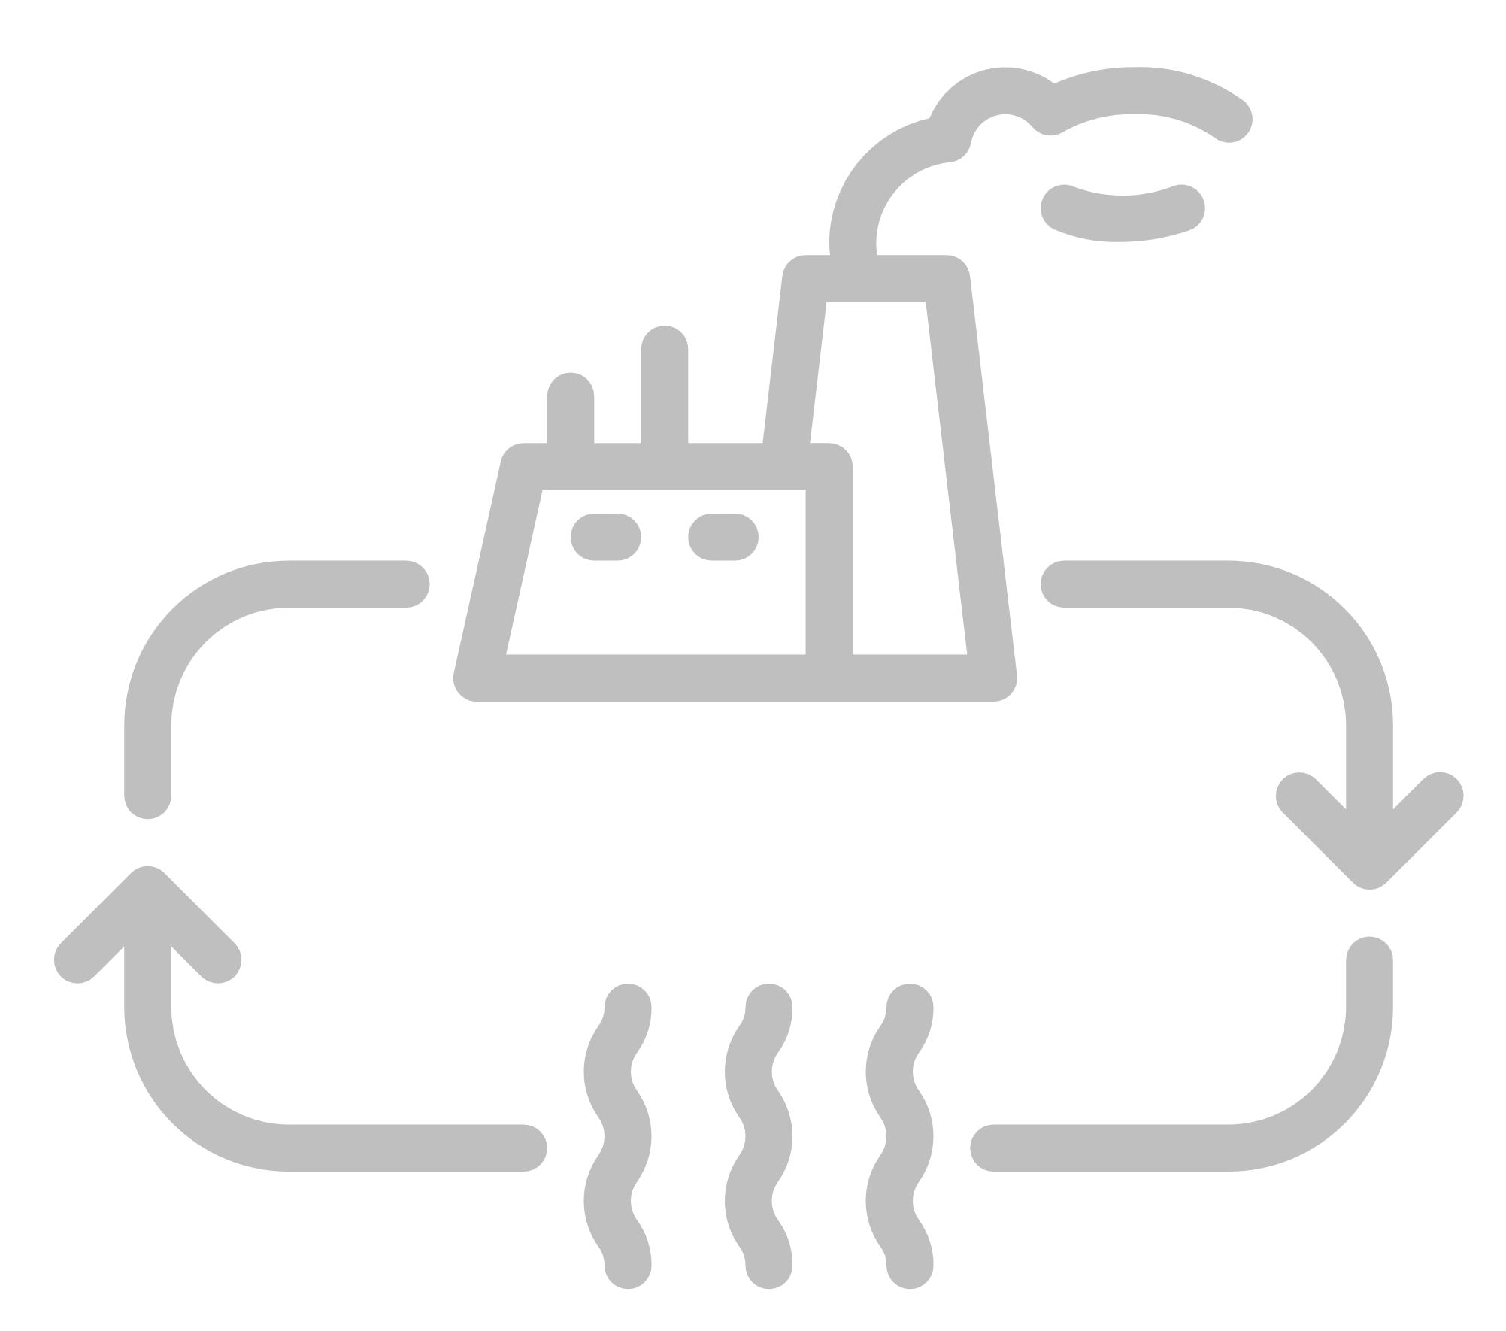

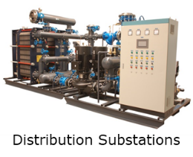


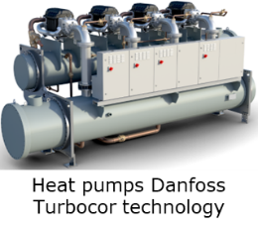



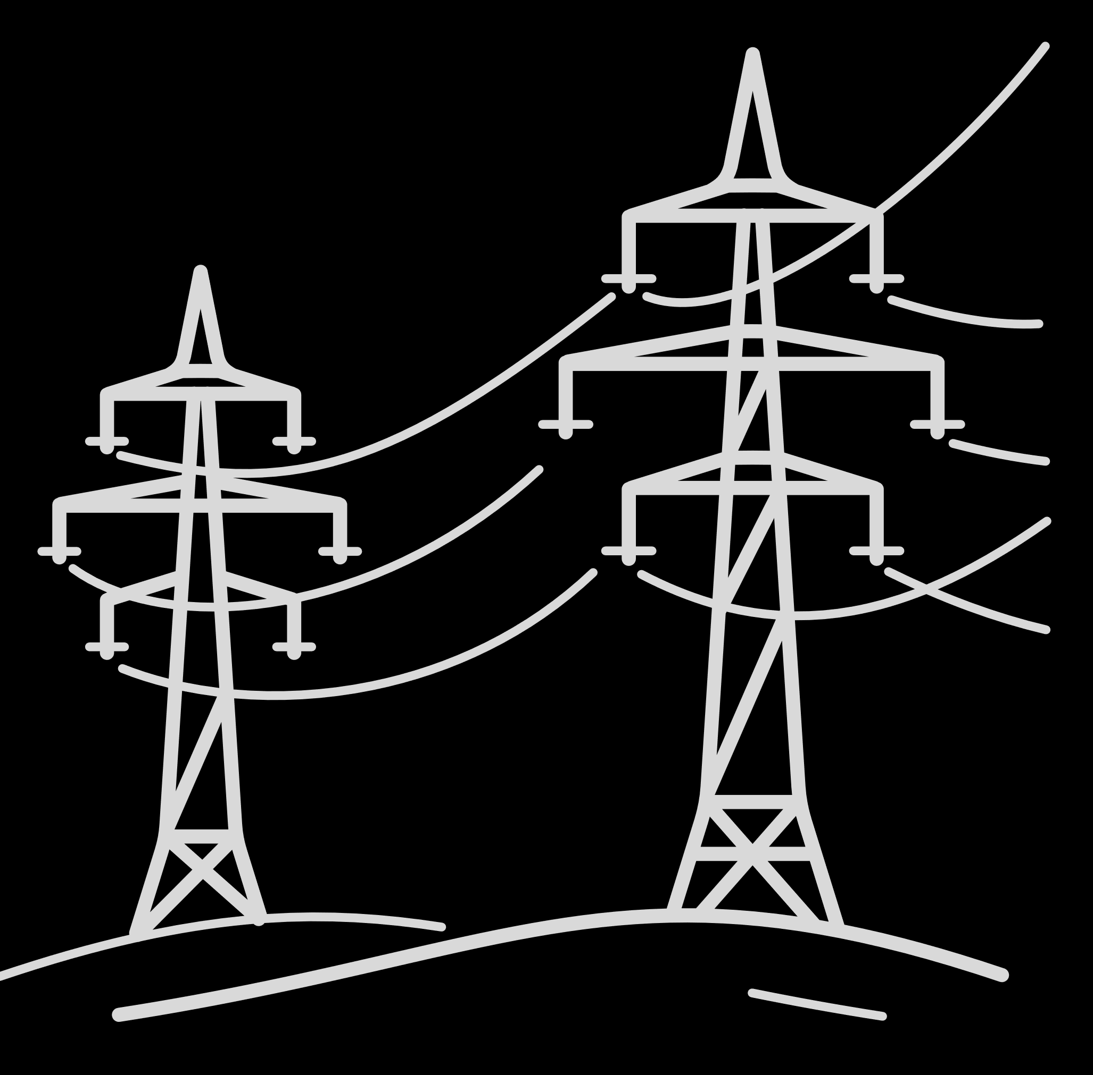
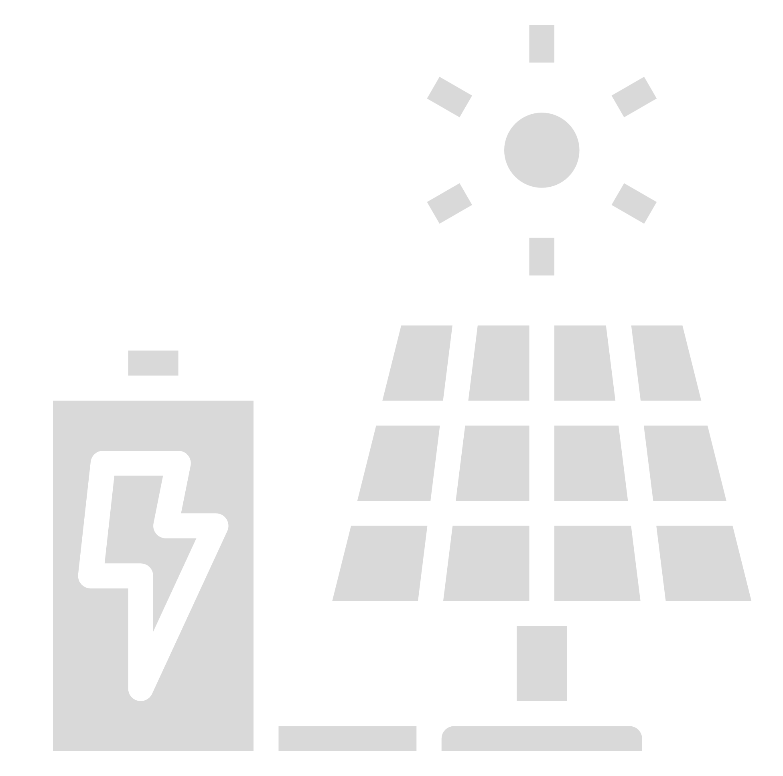
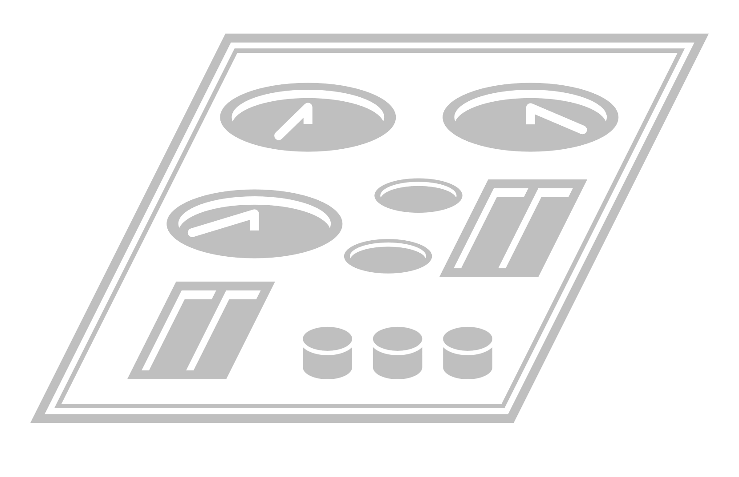


Kompleksnost savremenih sistema daljinskog grejanja
Alati za nadzor & optimizaciju
Live praćenje podataka i preventivno održavanje
Automatsko puštanje u rad o kontinualna optimizacija
Sekundarna mreža/razmenjivači toplote
Smanjivanje pikova potrošnje/ Optimizacija potrošnje
Virtual Heat Storage (VHS)
Alati za daljinski nadzor & optimizaciju
Primarna mreža daljinskog grejanja
Kompaktne toplotne podstanice
Hidraulički portfolio
Regulacija podstanica
ΔP optimizacija u mreži / Snižavanje troškova pumpanja i poboljašanje dT
Visoko kvalitetne loptaste slavine
Senzori
Optimizacija mreže
Leanheat Building
Leanheat Monitor + TITAN
Leanheat Production
Kalkulacija najboljeg ekonsmskog miksa energije
Optimizacija razvodne temperature u mrežama DG
Leanheat Production
Leanheat Network
Leanheat Monitor
Industrijska otpadna toplota
DG povratna cev
Geotermalna energija
Razmenjivači toplote
Rešenja za unutrašnje grejanje
Hidroenergija
Stanske stanice
Rešenja za radijatosko grejanje, fan-coil-e i podno grejanje
Meterenje utroška energije
Hidrauličko balansiranje
Vetrogeneratori
Oil-free Toplotne pumpe
Viškovi električne energije
Max. Temoerature 67°C (75°C）
Scenarijia sa velikim ΔT pogoduju mrežama daljinkosg grejanja
Tretman otpadnih i kanalizacionih voda
Otpadna toplota iz data centara
Solarni paneli
Sezonska skladišta toplote
Notes:
Together with heat pumps, Danfoss provides a complete range of advanced solutions and products, from production and distribution to final consumption. This includes software solutions for modeling, designing and optimizing district heating systems.

Slide 9
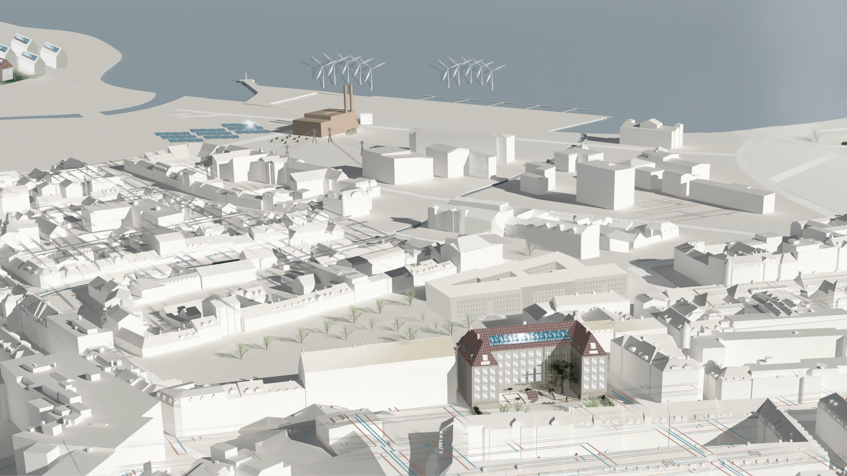

Digitalna transformacija daljinskog grejanja
Zašto? Kad? Gde? Kako?
Intelligentno upravljanje izvorima
Optimizacija proizvodnih izvora I razvodne tempere čime je osiuranoa najekonomičnije upravljanje
Upravljanje različitim energetskim izvorima, management OIE i otpadnom toplotom
U slučaju CHP povećati proizvodnju struje onda kad je ekonomski najisplativije
Optimalno korišćenje skladišta toplotne energije
Kalkulacija optimalnog „Energy miksa“
Optimalna distribucija
Poboljšana kontrola temperature, pritiska i protoka – u realnom vremenu i daljinski
Poznavanje transportnog vremena, gubitaka toplote, itd.
Optimizacija distribucije energije sa samopodešavanjem (auto-commissioning) i kontinualna optimizacija rada toplotnih podstanica
Optimal network design, simulation
Prediktivno održavanje; redukcija operativnih troškova i troškova održavanja i produženi životni vek opreme.
Algoritam zasnovan na veštačkoj inteligenciji predviđa moguće kvarove u sistemu , npr na izmenjivaču toplote i osigurava korekcije u radu sistema
„Pametne“ i energetski
efikasne zgrade
Prikuplanje i čuvanje podataka sa senzora i merila toplotne energije u cilju prognoze opterećenja (load forecasting)
Prikupljanje I čuvanje podataka o temperature u prostoru I korišćenje termičkog kapaciteta zgrade radi predvižanja toplotnog opterećenja i uštede na pikovima opterećenja

Slide 10
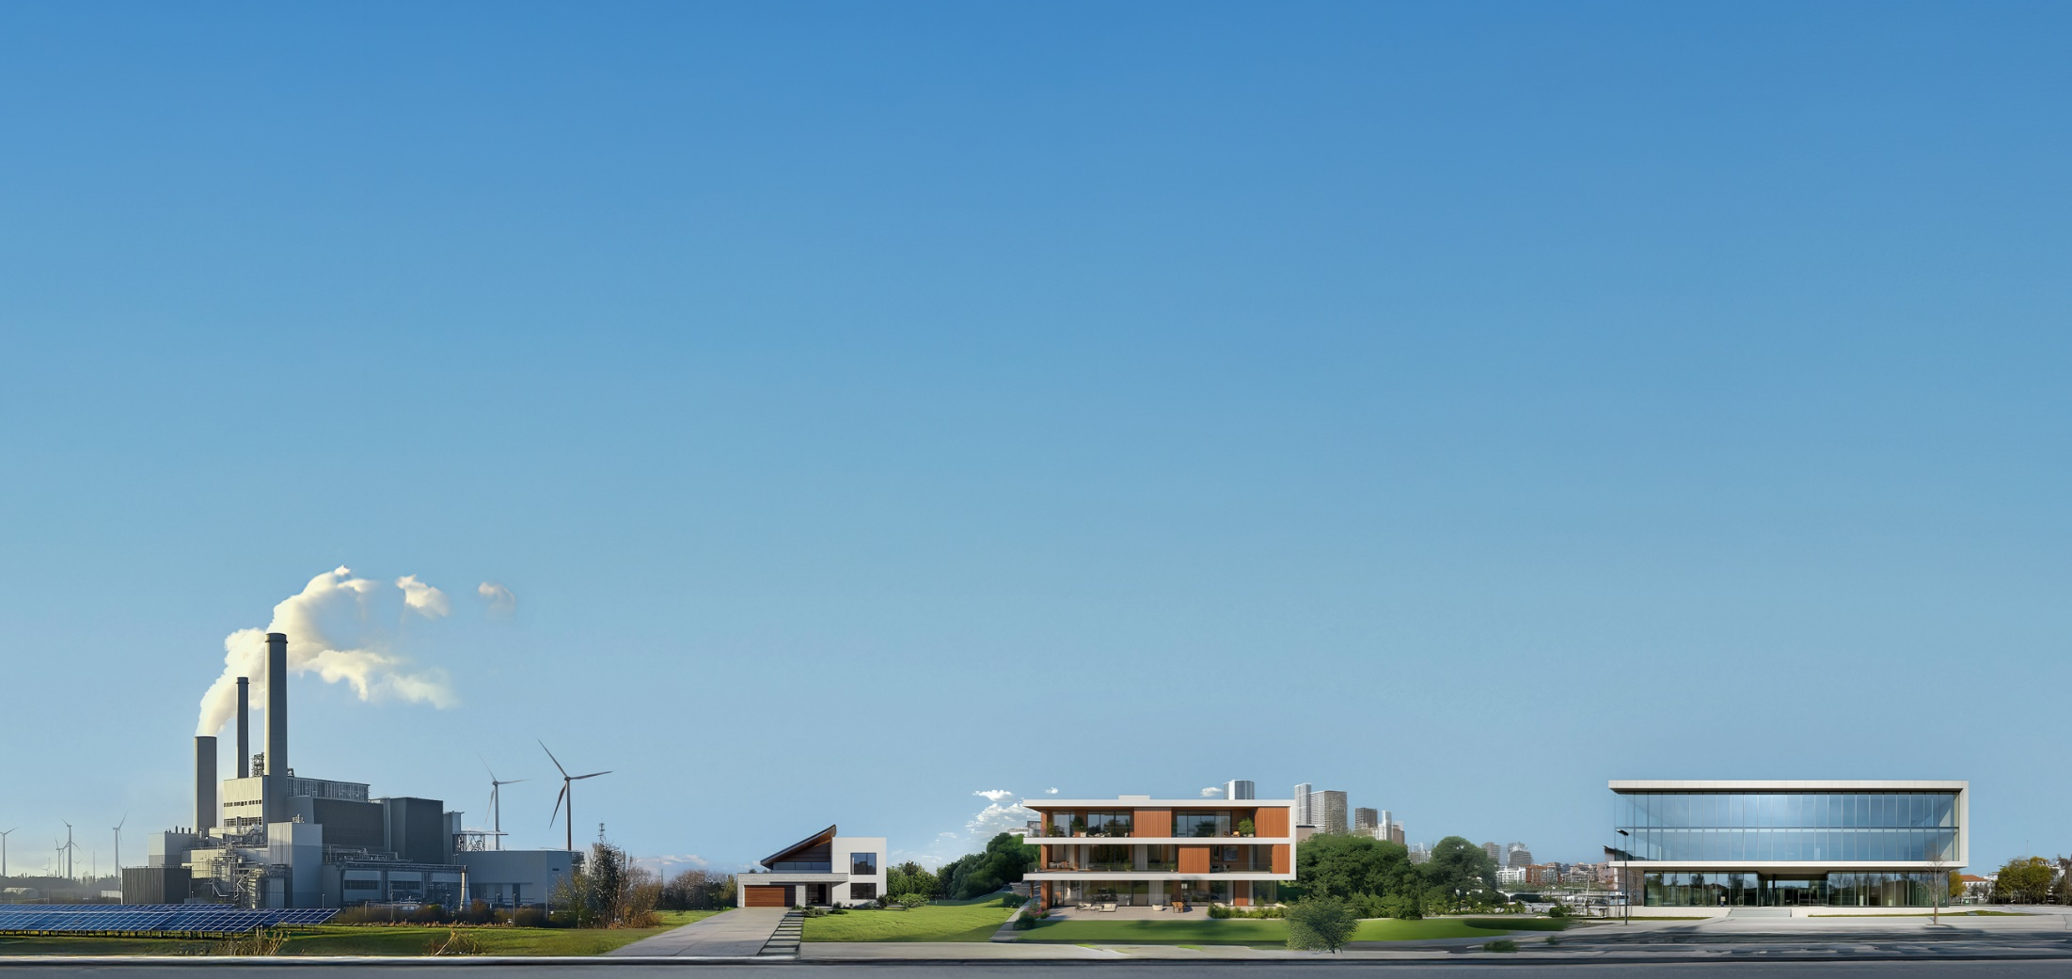

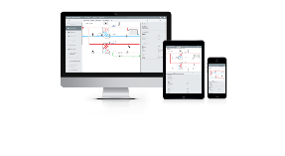

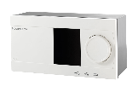
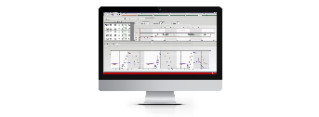


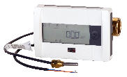

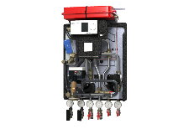


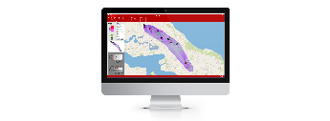
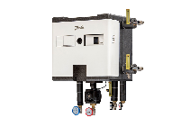
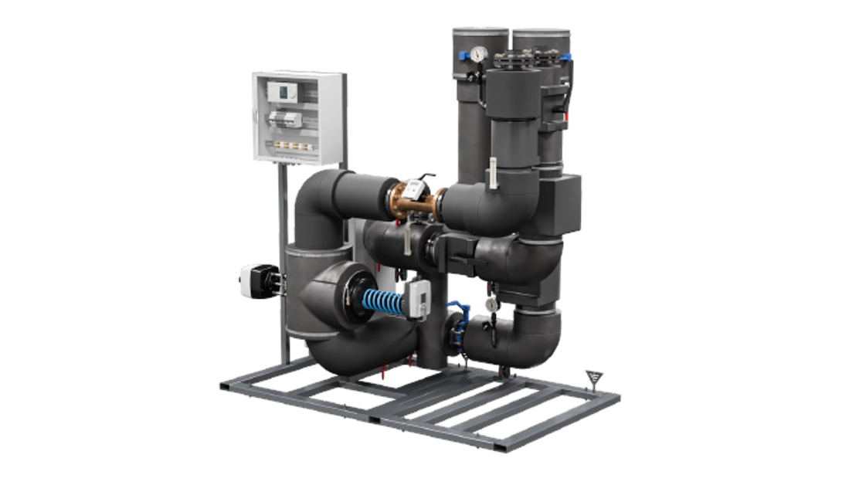
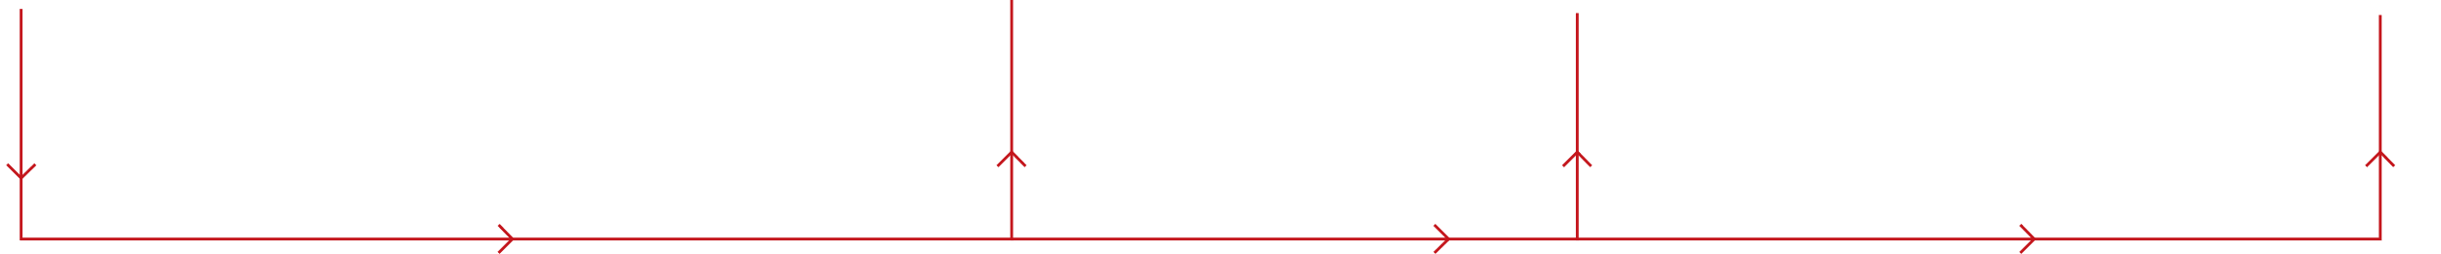
DEN pregled rešenja End-2-end optimizacija
Leanheat® Monitor
Scan to visit Leanheat.danfoss.com
ECL Comfort controller
Scan to visit ECL.danfoss.com
Leanheat® Production
Renewable energy sources
Micro Plate™ heat exchanger
Sono® ultrasonic energy meter
Virtus heavy-duty pressure and flow controller
Heating production
Leanheat® Network
Villa substation
Multi-family substation
Commercial building substation
Scan to visit substations.danfoss.com

Slide 11
Leanheat® Production
Leanheat® Network
Leanheat® Monitor
Leanheat® Production
Leanheat® Network
Leanheat® Monitor
Proizvodnja
Distribucija
Monitoring
Nadzor i upravljanje
Laka integracija podataka
Jednostavna ekstrakcija i interpretacija podataka
Integrisanje uređaja sa različitim protokolima
Predviđanje toplotnog opterećenja
Optimizacija temperature razvodne vode na osnovu statistike
Optimizacija proizvodnje
Planiranje proizvodnje
Projektovanje mreže
Vizuelizacija i „On line“ upravljanje mrežom
Hidrauličko optimizovanje razvodne temperature
Optimizacija pritiska

Slide 12
DEN pregled rešenja End-2-end optimization
Leanheat® Monitor
Scan to visit Leanheat.danfoss.com
ECL Comfort controller
Scan to visit ECL.danfoss.com
Leanheat® Production
Renewable energy sources
Micro Plate™ heat exchanger
Sono® ultrasonic energy meter
Virtus heavy-duty pressure and flow controller
Heating production
Leanheat® Network
Villa substation
Multi-family substation
Commercial building substation
Scan to visit substations.danfoss.com

Slide 13
Virtus
Virtus heavy-duty pressure and flow controller
Regulatori diferencijalnog pritiska i protoka
i-Set
Autonomna funkcija optimizacije podstanice
Poboljšanje rada regulacionog ventila u uslovima smanjenog opterećenja
Sprečavanje nestabilne regulacije
i-Net
Daljinsko podešavanje diferencijalnog pritiska
Optimizacija rada mreže
Optimizacija ogranaka
Optimizacija napora pumpe

Slide 14
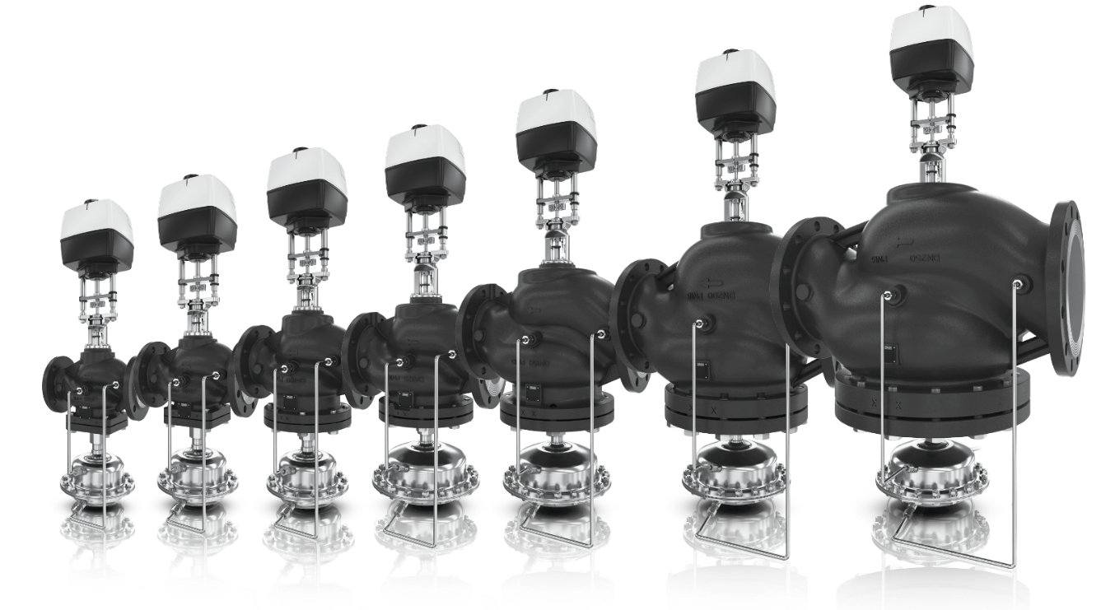
Virtus – Danfoss regulatori pritiska i protoka – pouzdano rešenje sa kompletnim proizvodnim opsegom
Nominalni pritisak PN 16, 25 & 40
Nominalni prečnici DN 65-250

Slide 15
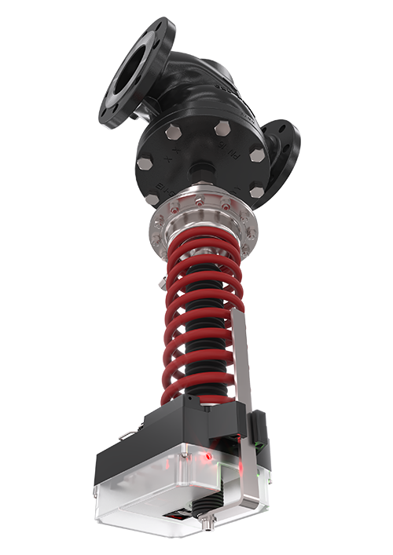
Multifunkcionalni inteligentni kontroler
2 inovativne fukcije implementirane u jedan proizvod
iSet optimizacija podstanice
iNet optimizacija mreže
Omogućena komunikacija i povezivanje sa različitom opremom
Notes:
Multifunctional Intelligent controller- iSET & iNET functions for substation and network optimization, implemented in one product
iSET-Auto stabilization function supports 1 MCV, either AME or AMV
Open communication and connectivity with various equipment -supports analog signal 0-10V/4-20mA and RS 485 Modbus RTU
Feedback signal for operation status

Slide 16
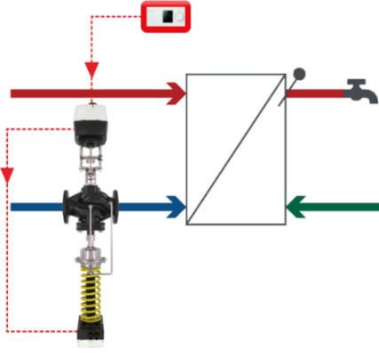
iSET – Funkcionisanje i algoritam
Funkcionisanje i algoritam
Signal od kontrolera
Prag
(MCV pozicija)
C1
isključeno
uključeno
idpMA pritisak
t
Novo
C2
Na tržištu od 2023
Δp preko regulacionog ventila
t

Slide 17

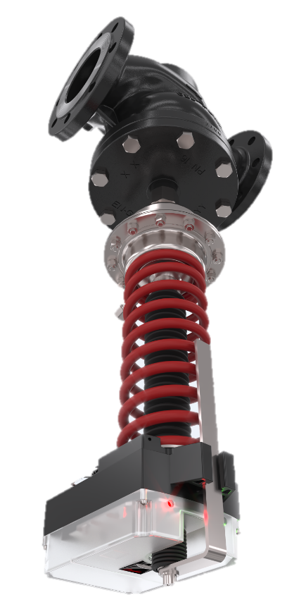
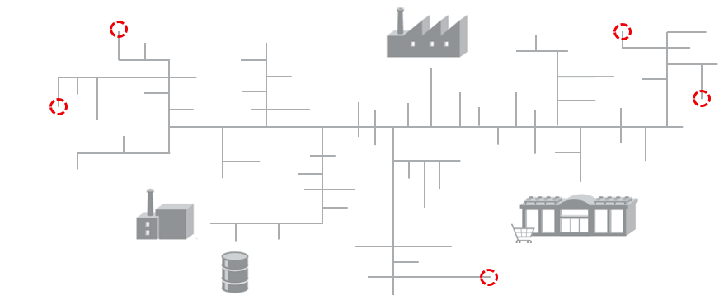
iNET - Inteligentno balansiranje mreže
Daljinsko podešavanje diferencijalnog pritiska na ograncima i krajnjim tačkama
Maksimalizovanje korišćenja akumulirane toplote u mreži i u zgradama
Poboljšanje stabilnosti distributivna mreže, niži troškovi pumpanja i niže povratne temperatura
Dijagram dif.pritiska u mreži
∆p
izvor
∆p
Kritična
tačka
Smanjenje troškova pumpanja štedeći potencijale podešavanjem Δp na stvarnoj kritičnoj tački u stvarnom vremenu
Potencijal kritične tačke u mreži
Notes:
Potential network critical points.
Subject of change due to changing daily or seasonal (summer, winter) conditions, heat-source utilization, etc.

Slide 18
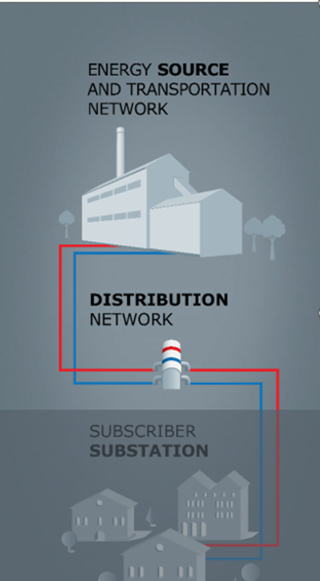
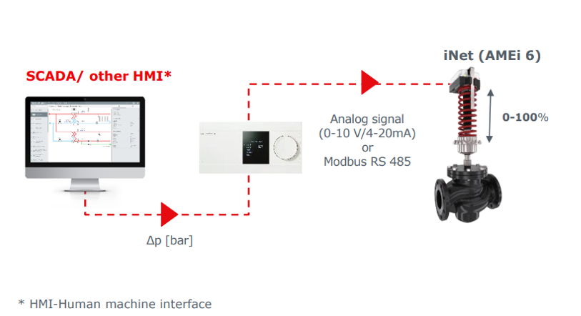
iNET – Povezivanje sa kontrolerima i SCADA sistemom

Slide 19
DEN pregled rešenja End-2-end optimization
Leanheat® Monitor
Scan to visit Leanheat.danfoss.com
ECL Comfort controller
Scan to visit ECL.danfoss.com
Leanheat® Production
Renewable energy sources
Micro Plate™ heat exchanger
Sono® ultrasonic energy meter
Virtus heavy-duty pressure and flow controller
Heating production
Leanheat® Network
Villa substation
Multi-family substation
Commercial building substation
Scan to visit substations.danfoss.com

Slide 20
Smart Weather Compensation
ECL Comfort controller
ECL 310 Comfort
Smart Weather Compensation
Optimizacija grejanja u zgradama optimizovanjem grejne krive korišćenjem veštačke inteligencije

Slide 21

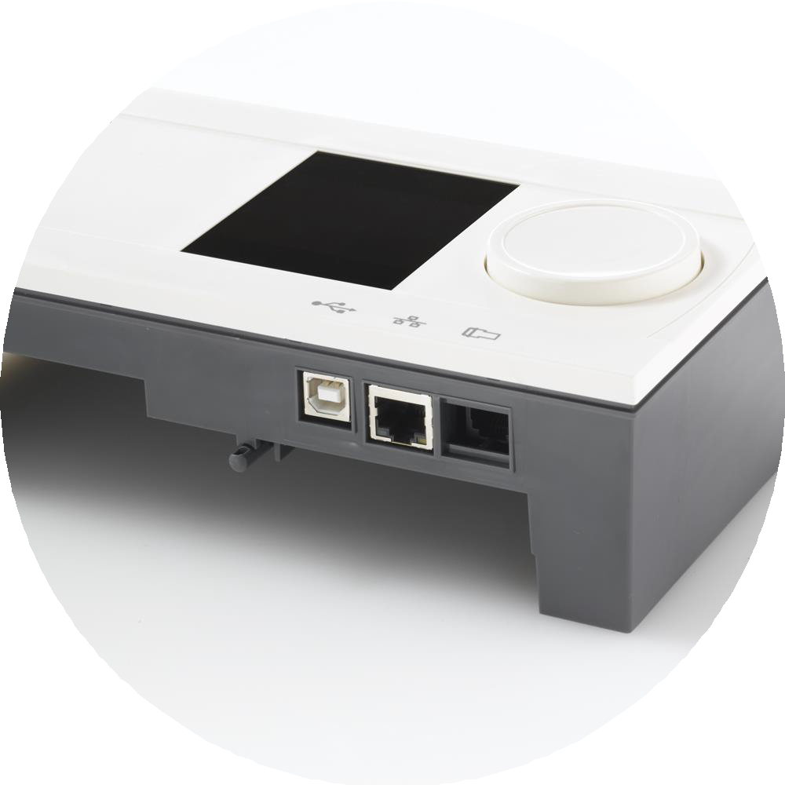
ECL Comfort 310/296
Namenski kontroler za daljinsko grejanje
ECL Comfort 310 nudi najsavremenije opcije za komunikacione interfejse.
Opseg opcija, dostupnih ili putem ugrađenih ili spoljašnjih modula uključuje
Modbus
M-Bus
i USB za potrebe održavanja
Komunikacija sa SCADA sistemom

Slide 22

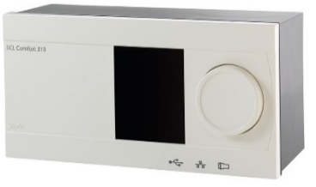


Are you a Danfoss ECL Comfort 310 user?
Connecting your ECL Comfort 310 to Leanheat® Monitor you can get access to Smart Weather Compensation.
Sa SWC, svaki kompatibilni* Danfoss ECL 310 regulator u Leanheat® Monitor-u počinje da koristi podatke o solarnom zračenju, brzini vetra i vlažnosti. SWC funkcioniše te što pravi optimizovanu ofset vrednosti razvodne temperature, omogućavajući vašem ECLu da bolje reaguje na spoljašnje uticaje. Ovo omogućava optimalnu upotrebu energije uz zadržavanje komfora korisnika. SWC je potpuno automatska funkcija i ne zahteva ručna podešavanja od strane korisnika
ECL regulator sa Smart Weather Compensation (spoljašnja temperatura, kompenzacija osunčanosti i uticaja vetra):
Spoljašnja temperature
Optimizovani setpoint
Niža potrošnja toplotne energije
Spoljašnji senzor temperature
Optimizacija se postiže komibacijom ECL-a sa naprednom vremenskom prognozom i Leanheat AI bazom podataka.
Leanheat automatski računa optimizovanu ofset vrednost svakih 10 minuta baziranu na realnim podacim vremenske prognoze i vraća je u ECL
Potvrđene uštede u energiji potrebnoj za grejanje uz korišćenje SWC su 5-15%. Uštede zavise od nekoliko faktora kao što su karakteristike zgrade, lokalnih vremenskih uslova i konfiguracije postojećeg sistema za grejanje.
Kao deo usluge dobijate mesečno detaljni izveštaj rada svakog ECL310 povezanog na ovaj servis..
Vremenska prognoza
*Software version must be 1.42 or higher. The following ECL 310 heating applications are supported: A230, A237, A247, A260, A266, A267, A275, A319, A330, A333, A367, A376, A377, A390, P330, P348, P370.

Slide 23

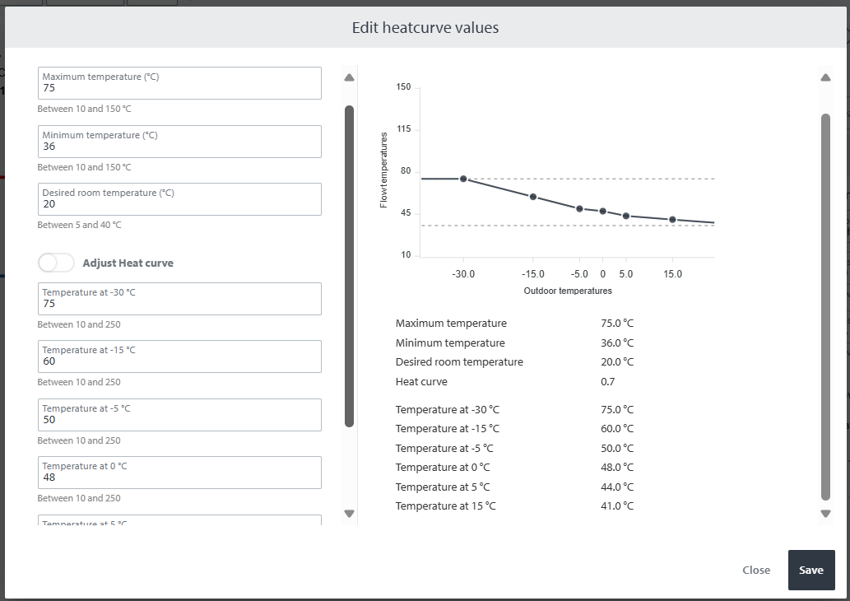
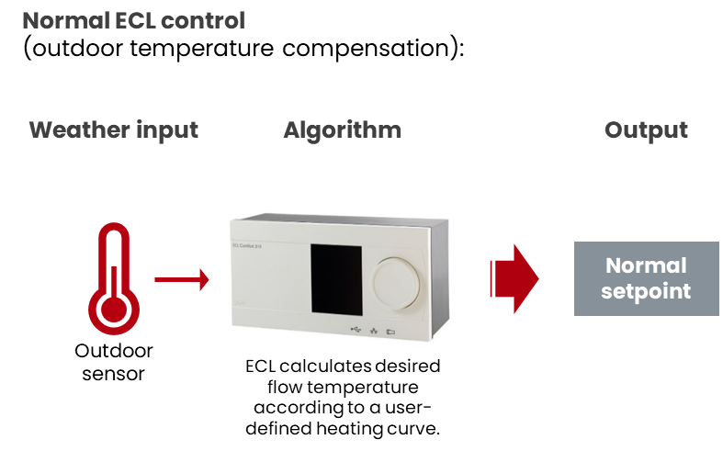
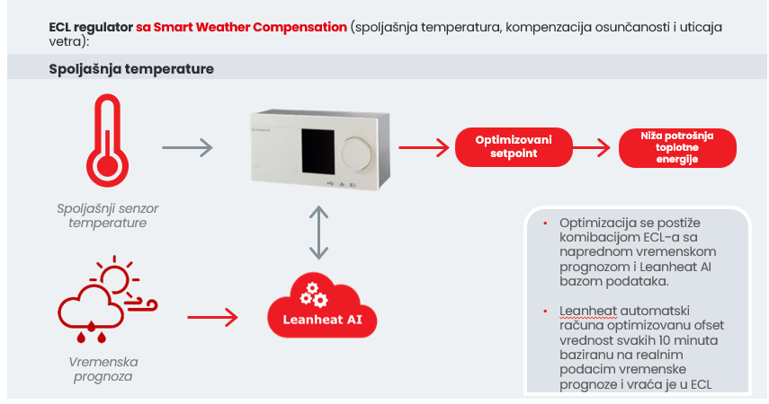
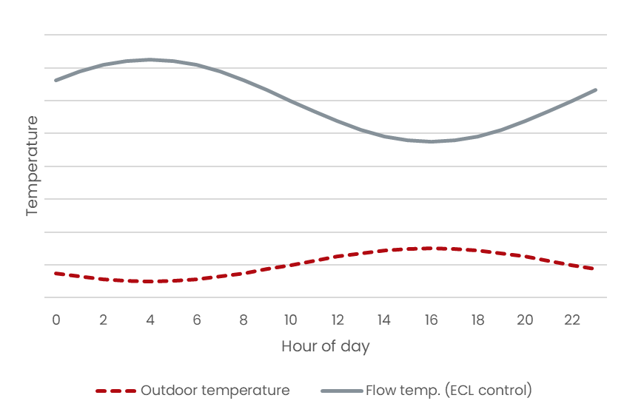
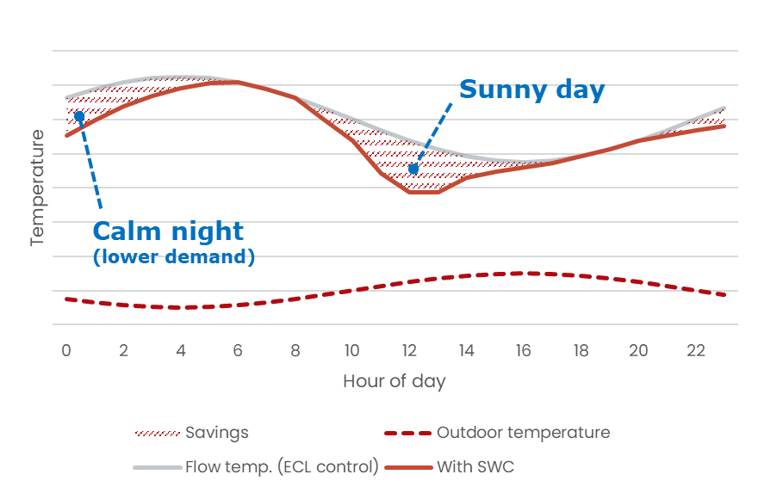
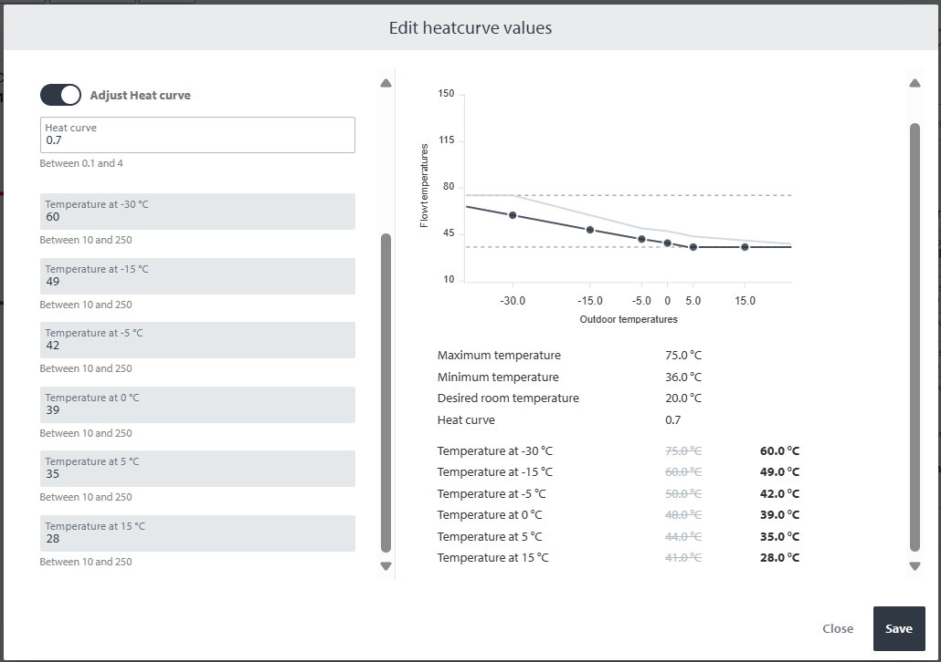
Šta je Smart Weather Compensation?
Stručni kadar u sistemima daljinskog grejanja, usled nedostaka ljudstva nije u mogućnosti da posveti dovoljno vremena svakom individualnom objetku kako bi se krive grejanja fino podesile.
Smart Weather Compensation je potpuno automatizovano rešenje tza korišćenje napredne prognoze vremena na instalacijama koje koriste ECL regulatore
Barem 5% uštede energije.

Slide 24
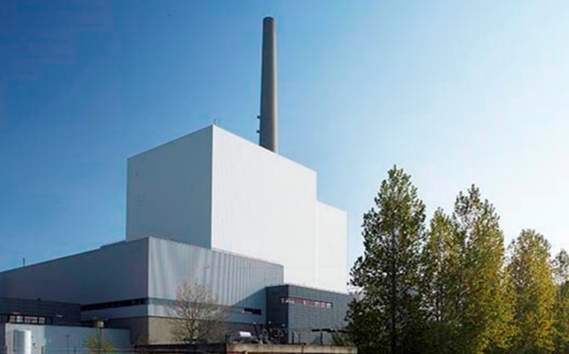

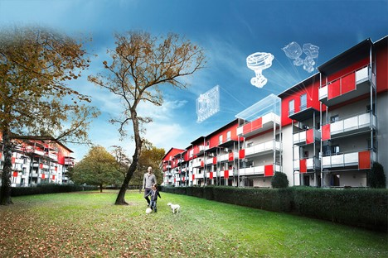




„End-to-End“ sveobuhvatna optimizacija kao rešenje za integraciju obnovljivih izvora energije u tradicionalne sisteme
Daljinsko grejanje
Zgradarstvo
Temperature and Plant
Leanheat®
Production
Thermo-hydraulic
Modeling
Leanheat®
Network
Digital Sub-station
TITAN®
Return. Temp.
Optimization
Danfoss
‘Solo’
Temperature- and Plant
MentorTM
Thermo-hydraulic
Modeling
EnergisTM
Digital Balancing
NovoCon®
„Digital balancing
Solution“
In the Market
In Development
In the Market
In Development
In the Market
In the Market
In the Market
System Monitoring
EnspireTM
Customer engagement
eTRV
(For „MFH“)
System Monitoring
Leanheat®
Monitor
Building Integration
Leanheat
Solution
Building Integration
Leanheat®
Building
Heating Control
Spratne stanice
In the Market
In the Market
Pilot Stage with Customer
(Housing Association)
In the Market
In the Market

Slide 25

Danfoss Climate Solutions Vaš pouzdan partner Integracija obnovljivih izvora u tradicionalne sisteme daljinskog grejanja
Hvala na pažnji
Filip.zardin@danfoss.com

